Slide 1
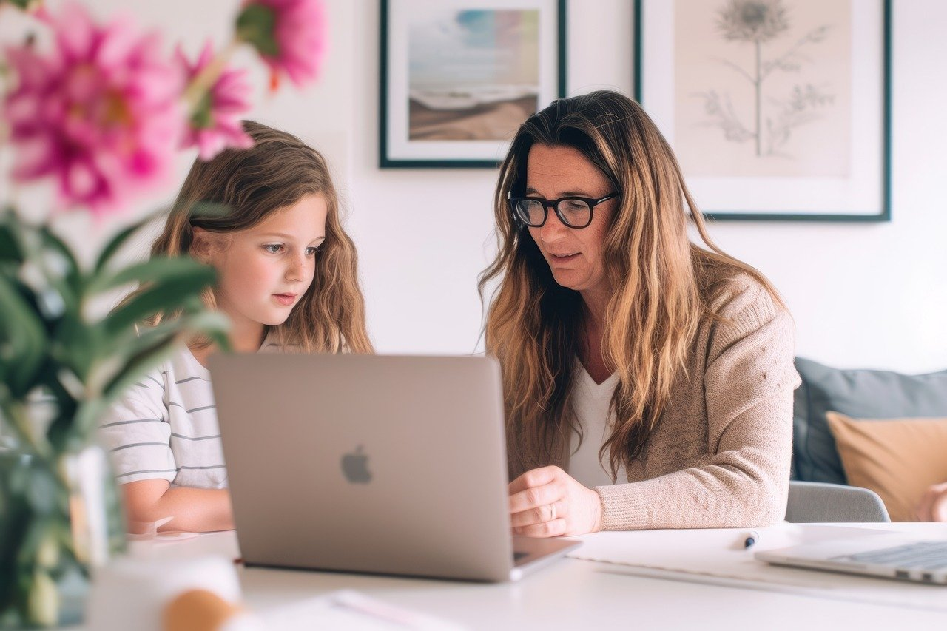
Foto
Der Feierabend
04. November 2024, 20 Uhr
Talk
Medienkompetenz für Kinder stärken:
Chancen und Risiken der digitalen Welt
Auf unserem YouTube
und
Facebook-Kanal

